Slide 1
Generations: HR Challenges
P&G for ACC

Slide 2
сс
Notes:
У работодателей сложился
стереотип, что работник — это человек
в возрасте «от 20-ти до 35-ти» (ну, «до 40»).
Но продолжительность жизни людей
растет! К сожалению, этой проблеме —
старению человеческого капитала — вни-
мания уделяется недостаточно. (сотрудникио отображ общество и потребности общества).
поколение 50+ живет наполненной
и насыщенной жизнью:
люди продолжают работать;
они хорошие профессионалы (и нам
не всегда есть кем их заменить);
у них есть деньги;
а главное — они стремятся к развитию.
Мы осознаем эти тренды, поэтому
в странах присутствия стараемся макси-
мально использовать потенциал сотруд-
ников старшего поколения. HR-философия
P&G — «растить сотрудников изнутри
», помогать им выстраивать карьеру
в нашей компании, поэтому основное
внимание уделялось и уделяется молоде-
жи. Но есть и существенные изменения.
Мы осознали: увольнять сотрудников
старшего возраста (самых опытных), ко-
торые по каким-то причинам не достига-
ют ожидаемых результатов — неправиль-
но! Разбрасываться человеческим капи-
талом вообще нельзя, а по нынешним
временам это просто непозволительная
роскошь!
Пример про лайф коачинг.
по данным различных исследований, число трудовых мигрантов из нашей страны достигло 4 млн. человек или 16% трудоспособногонаселения. Особенно тревожны следующие беспристрастные цифры: в 2002 - 2017 годах совокупный чистый выезд украинцев за пределы Украины, то есть тех, кто уехал и не вернулся, составил 6,3 млн. человек. А это наш национальный человеческий капитал. Поэтому уже и в Нацбанке очень обеспокоились, назвав масштабы трудовой миграции изУкраины угрожающими для будущего украинской экономики. система разделения труда опирается на конкурентные преимущества. А те государства, которые умеют наращивать свои конкурентные преимущества в высокодоходных секторах экономики, получают лучшее положение на рынках, доминируя над другими странами в торгово-экономических отношениях
Да, в 1990 годах в странах СНГ обра-
зовалась «демографическая яма» — люди,
которые должны были стать нашими сотрудниками,
просто не родились. Пробле-
мы вовлечения, мотивации и т. п. моло-
дого поколения активно обсуждаются
в профессиональном HR-сообществе,
но
по факту молодежи все меньше. Поэто-
му работодатели все ожесточеннее кон-
курируют за таланты.
Есть и еще одна проблема — у нового
поколения другие ценности, другое представление
о жизни:
не все молодые люди хотят работать
в корпоративном секторе — быть «офис-
ным планктоном»;
многие ожидают от работодателя
большей гибкости и ответственности (экологической,
социальной и т. п.).
Вызовы для эйчаров. В эпоху револю-
ций концепция управления персоналом
не может оставаться прежней. Какими,
с нашей точки зрения, будут главные «оси»
этих изменений?

Slide 3
HR Challenges:
Human Resources understanding vs management
Unleash 45+
Flexibility to serve XYZ gen needs
Notes:
1. На смену управлению персоналом
приходит понимание персонала. Мы хо-
тим понимать тех, кто у нас работают.
Ранее для этого всегда использовались
стандартные механизмы:
исследование мнений сотрудников;
фокус-группы;
онлайн-обзоры.
Но сейчас все эти методы работают
хуже, чем раньше… Да и эффективность
стандартных HR-технологий снижается.
Например, у нас есть очень хорошие про-
граммы обучения и развития, поддержки
здорового образа жизни, выстраивания
карьерного пути и т. п., но далеко не все
сотрудники их ценят, пользуются ими.
Людей захлестывает «информационное
цунами», порой они не реагируют, по-
скольку:
1) не понимают, что это им дает;
2) не приоритизируют информацию.
Может быть, выход в том, чтобы по-
нять: сотрудники могут сами управлять
всеми процессами, поэтому нужно изба-
вить их от мелочной опеки и контроля?
А какой будет роль эйчара в такой само-
регулируемой системе? Наверное, глав-
ной задачей для нас станет понять, как
настроить эту систему, чтобы она нор-
мально работала.
2. Раскрытие новых возможностей по-
коления 45+. Хотим мы того или нет, но
именно это поколение останется с нами
и будет работать ближайшие 10–15 лет.
Продолжительность жизни людей рас-
тет, и на государственном уровне ведутся
разговоры о повышении пенсионного
возраста. Кроме того, пенсионных нако-
плений не всем хватит, поэтому люди
будут продолжать работать. С ухудшени-
ем демографической ситуации мы, эйча-
ры, должны:
перестать видеть в «возрастных» со-
трудниках «балласт»;
создавать для них комфортные ус-
ловия работы;
адаптировать к технологическим из-
менениям и новым требованиям (напри-
мер, помогать осваивать современные
гаджеты, укреплять здоровье и т. д.).
И тогда эти люди станут конкурент-
ным преимуществом нашей компании!
3. Гибкость в реализации потребно-
стей поколений X, Y, Z. Теме «взаимодействие
поколений» посвящено огромное
количество всевозможных исследова-
ний. Главные вопросы:
Чего ждут
3. Гибкость в реализации потребно-
стей поколений X, Y, Z. Теме «взаимодействие
поколений» посвящено огромное
количество всевозможных исследова-
ний. Главные вопросы:
Чего ждут сотрудники?
Что может дать им компания?
Эйчары понимают, что к молодежи
нужны другие HR-подходы. Что я имею
в виду? В конце ХХ века личность
человека, его мотивационная структура,
способ познания мира формировались
в совершенно других условиях. Все дети
развивались в более или менее равных
технологических рамках: гуляли во дво-
рах, ходили в однотипные детские сады
и школы с общей программой, активно
общались с ровесниками. Теперь же их
личностно-мотивационная сфера фор-
мируется в ситуации информационных
перегрузок и дефицита свободного вре-
мени (для игр, чтения, общения со сверстниками).
В результате молодежь исповедует со-
всем другие ценности. Соответственно,
когда молодые люди приходят на работу,
они зачастую просто не понимают кор-
поративных ценностей и требований. Им
очень сложно объяснить «что такое хоро-
шо, а что такое плохо», как себя нужно вести
в разных ситуациях. Конечно, какие-
то наши ценности хорошо «резонируют»
с настроем молодежи (например, корпо-
ративная социальная ответственность
для них важна даже больше, чем для старшего
поколения), а какие-то ей совер-
шенно не интересны. Со временем стало
ясно, что мы не понимаем их интересов
и потребностей, поэтому нужно искать
новые подходы. Гибкость нужна, прежде
всего, в:
1) обучении;
2) рабочих процессах;
3) компенсационных программах.

Slide 4
Step 1
GenY with kids 0-7y.o
21%
Married B2+, mostly women with 1 small kid (0-3y.o.). 57% are still on maternity
GenY&X without kids
12%
More senior singles without kids spread across bands
02
41%
GenX&BB with kids
04
12%
Married (9% div., 14% LoA) mostly with kids 0-18yo, skewed to men.
03
21%
01
8%
05
GenZ without kids
Young ambitious singles, mostly B1 and A&T, skewed to men
45+y.o. seniors
Married (14% div.) Gen X&BB, with 1-2 kids of school age and above
11%
7%
% within organization
3%
4%
average 3Y attrition rate

Slide 5
Our groups
Proud P&G Family member = GenY with kids 0-7y.o
Need: work / life balance
Like: support and reassurance of
personal potential / performance
Don’t like: guilt for career or family
P&G Romantics
= GenY&X without kids
02
Need: speed and
justice
Like: PVPs, humanity,
P&G love
Don’t like: hypocrisy
P&G Army Captain = GenX&BB with kids
04
Need: comfort, confidence and authority
Like: clarity and stability
Don’t like: ambiguity
03
01
05
Ambitious and Demanding Tony
= GenZ without kids
P&G Gurus = 45+y.o. seniors
Need: treat me and
reward me like an
individual
Like: meaningful easy work, rewards
Don’t like: work too much, no appreciation
Need: traditions, grow organization
& business
Like: feel of belonging and appreciation of their expertize / seniority
Don’t like: loss of human touch in P&G

Slide 6
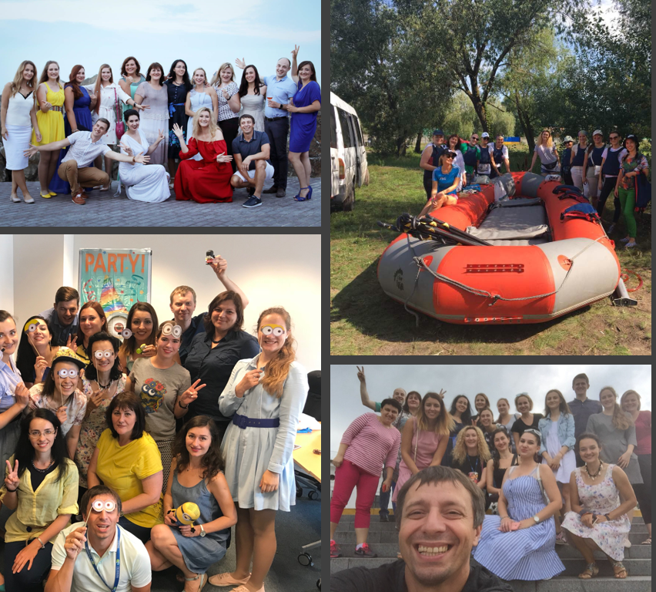
История про стажера - integration

Slide 7
Observations Tips on Zs and implications
Transparency
Meaningful work
Flexibility
Recognition
Manager – fair mentor
Clear tasks
8sec/25 words

Slide 8
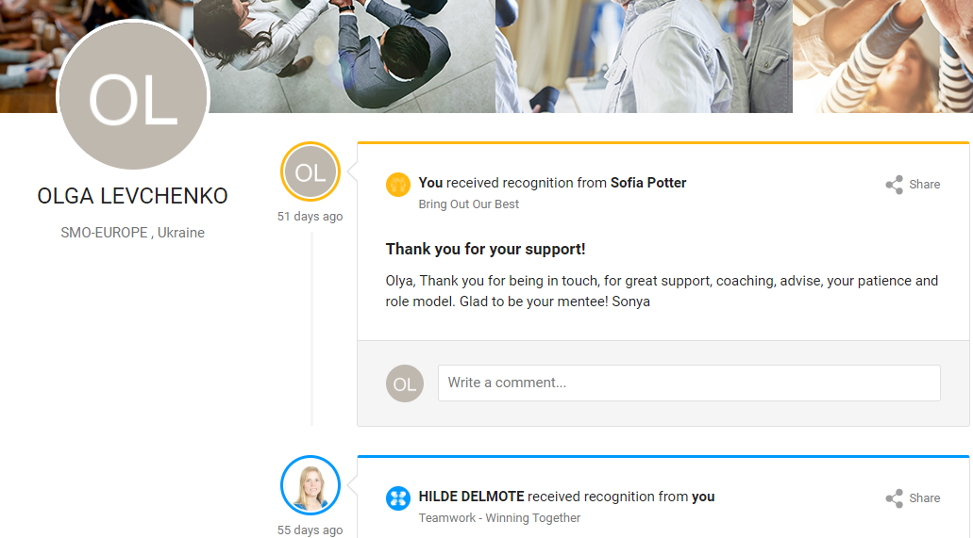
Recognize anyone anytime on the spot
Flexible work arrangements
Transparent and flexible reward

Slide 9
Flexible Learning
Touching and improving lives by our brands

